Slide 1
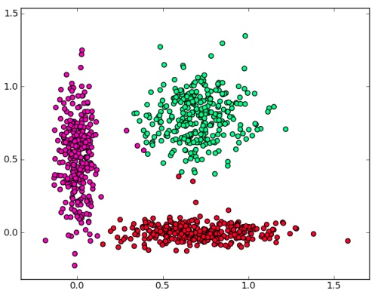
Задача кластеризации
Имеется некоторое множество объектов
Решением задачи является некоторое разбиение множества на непересекающиеся кластеры
Кластеры – некоторые характерные группы объектов
Количество кластеров для разбиения может быть задано изначально
Эффективность разбиения оценивается функционалами внутриклассового и межклассового расстояния
Задача ещё более некорректна, чем классификация

Slide 2
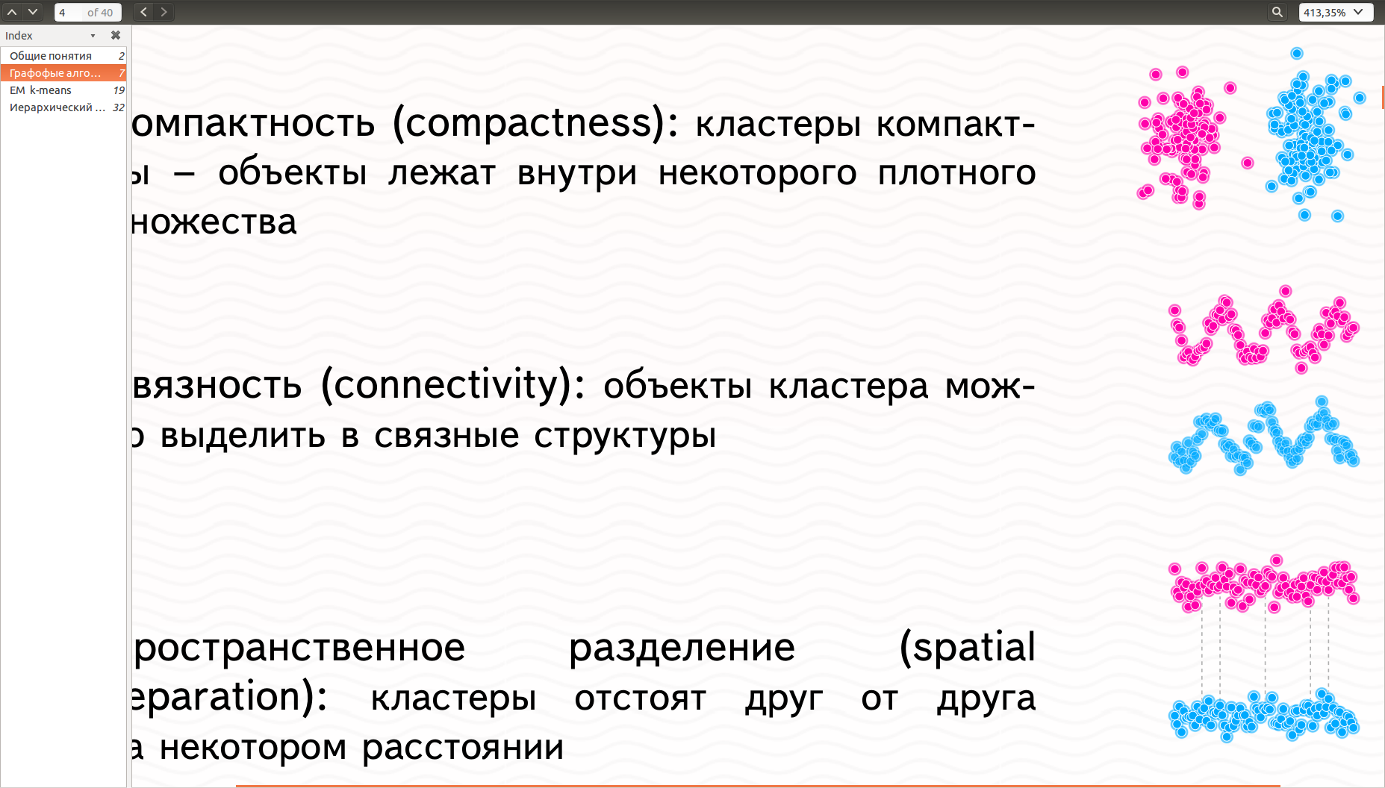
Свойства кластеров
Компактность (compactness): кластеры компактны – объекты лежат внутри некоторого плотного множества
Связность (connectivity): объекты кластера можно выделить в связные структуры
Пространственное разделение (spatial separation): кластеры отстоят друг от друга на некотором расстоянии

Slide 3
Цели и качество кластеризации
Цели:
Выделение наиболее характерных групп объектов
Выяснение структуры множества объектов
Сокращение объема выборки объектов
Обнаружение «необычных» объектов (novelty detection)
Функционалы качества:
1) Межкластерное расстояние → max
2) Внутрикластерное расстояние → min
3) Отношение межкластерного и внутрикластерного расстояний → min

Slide 4
Алгоритмы кластеризации
1) Графовые алгоритмы
- выделение связных компонент
- построгение покрывающего дерева
2) EM-алгоритм
- к-средних
3) Иерархический подход
- алгомеративный подход
- кластеризация дивизимным анализом

